Slide 1

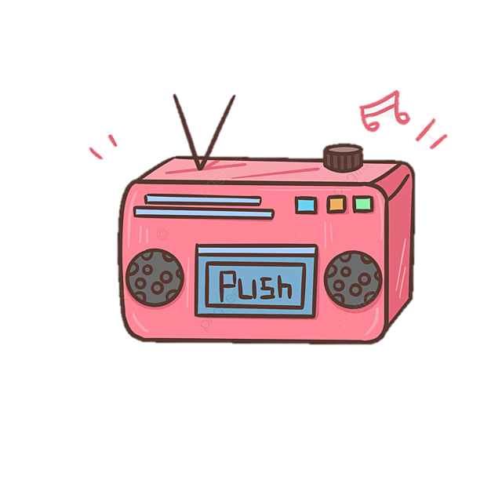

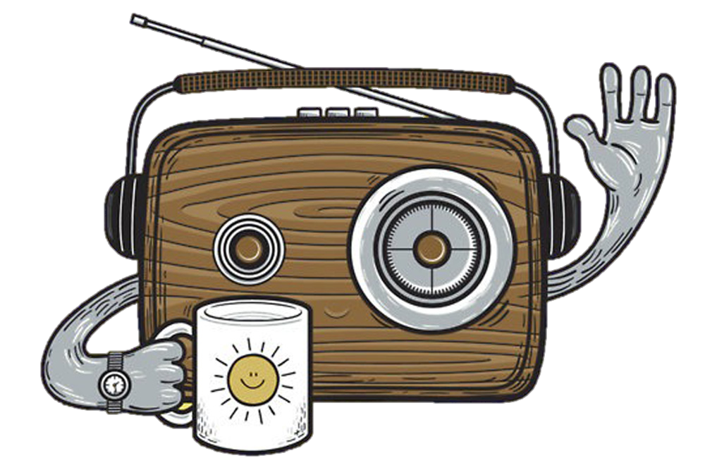
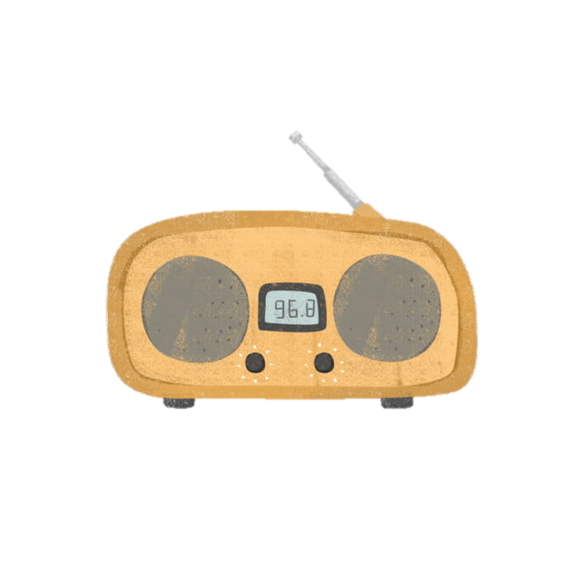

Bài 4: Máy thu thanh

Slide 2

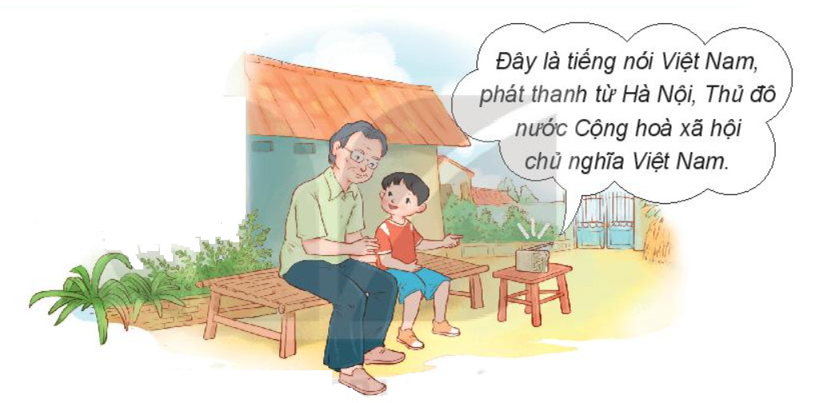
Quan sát tranh:
Món quà của ông Minh là máy thu thanh.
Ông của Minh vừa nhận được một món quà.Em hãy quan sát tranh và cho biết món quà đó là gì?

Slide 3
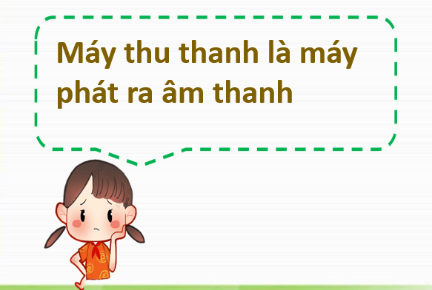

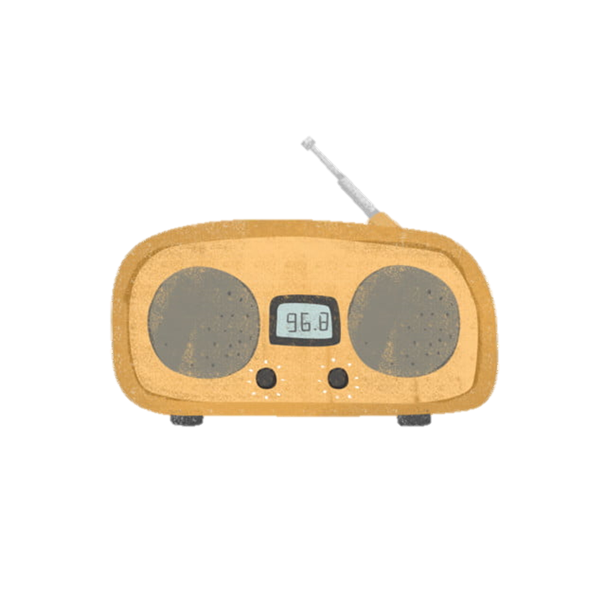
Em hãy chia sẻ hiểu biết của em về máy thu thanh

Slide 4
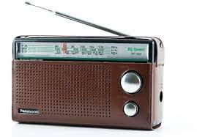
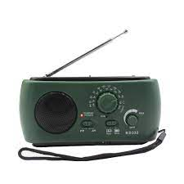
Máy thu thanh đã có từ lâu. Khi ti vi, máy tính chưa ra đời, máy thu thanh là thiết bị được sử dụng rất phổ biến để nghe tin tức, giải trí.

Slide 5


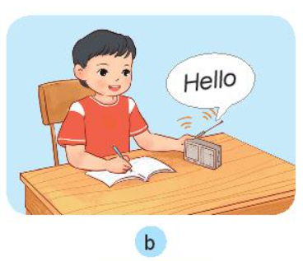
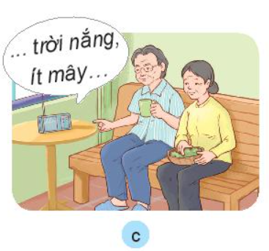
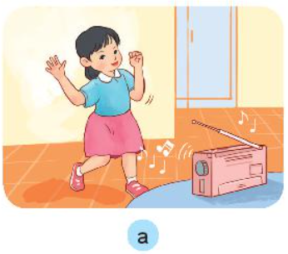
1. TÁC DỤNG CỦA MÁY THU THANH
Hoạt động nhóm
Quan sát tranh:
Em hãy quan sát Hình 1 và cho biết Minh, Hoa, ông bà đang sử dụng máy thu thanh để làm gì?
Hình 1

Slide 6

1.TÁC DỤNG CỦA MÁY THU THANH
Hoa sử dụng máy thu thanh để nghe nhạc và nhảy theo nhạc.

Slide 7
1.TÁC DỤNG CỦA MÁY THU THANH
Minh sử dụng máy thu thanh để học bài.

Slide 8
1.TÁC DỤNG CỦA MÁY THU THANH
Ông bà sử dụng máy thu thanh để nghe dự báo thời tiết.

Slide 9

Máy thu thanh ( còn gọi là ra-đi-ô) dùng để nghe các chương trình phát thanh. Nội dung chương trình phát thanh thường là: tin tức, thông tin giải trí và một số chương trình giáo dục.

Slide 10


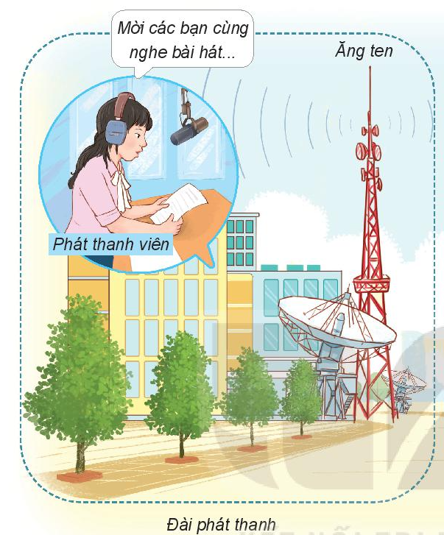
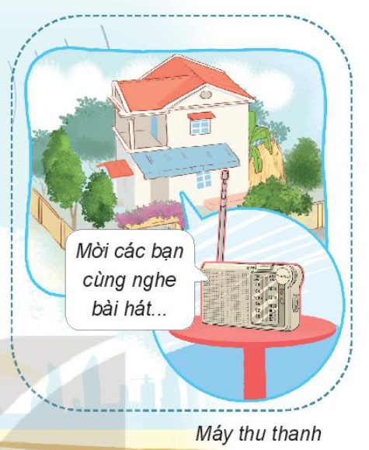
2. MỐI QUAN HỆ GIỮA ĐÀI PHÁT THANH VÀ MÁY THU THANH
Em hãy quan sát Hình 2, tìm từ thích hợp và
hoàn thiện câu dưới đây để dưới đây để thể hiện
mối quan hệ giữa máy thu thanh và đài phát thanh.
Thảo luận nhóm

Slide 11
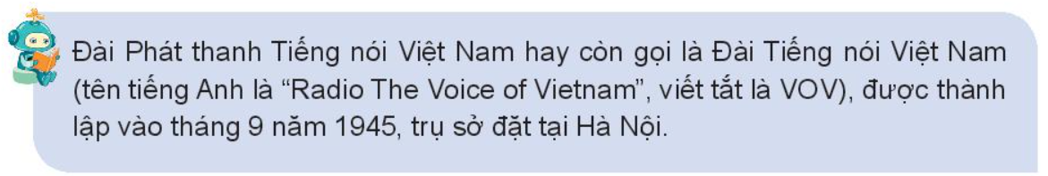
2. MỐI QUAN HỆ GIỮA ĐÀI PHÁT THANH VÀ MÁY THU THANH
Thảo luận nhóm
… (1) … là nơi sản xuất các chương trình phát thanh và phát tín hiệu truyền thanh qua ăng ten.
… (2) … là thiết bị thu nhận các tín hiệu truyền thanh qua ăng ten và phát ra loa
Đài phát thanh là nơi sản xuất các chương trình phát thanh và phát tín hiệu truyền thanh qua ăng ten.
Máy thu thanh là thiết bị thu nhận các tín hiệu truyền thanh qua ăng ten và phát ra loa.

Slide 12



Hẹn gặp lại các em

